Slide 1


Изучение методов моделирования и создания анимаций для использования в Unreal Engine
Выполнил студент группы РК6-74Б:
Шендрик Д.А.
Научный руководитель:
Витюков Ф.А.

Slide 2
Цели работы:
Получить навыки работы в программах для 3D моделирования, самостоятельно разрабатывая модели, для дальнейшей их интеграции в движок Unreal Engine и изучить возможность применения для их анимации методов захвата движений.
Поставленные задачи:
исследовать возможности программы для 3D-моделирования Blender;
создать несколько уникальные моделей в Blender;
провести перенос моделей в Unreal Engine;
провести анализ программных решений в сфере захвата движений.

Slide 3
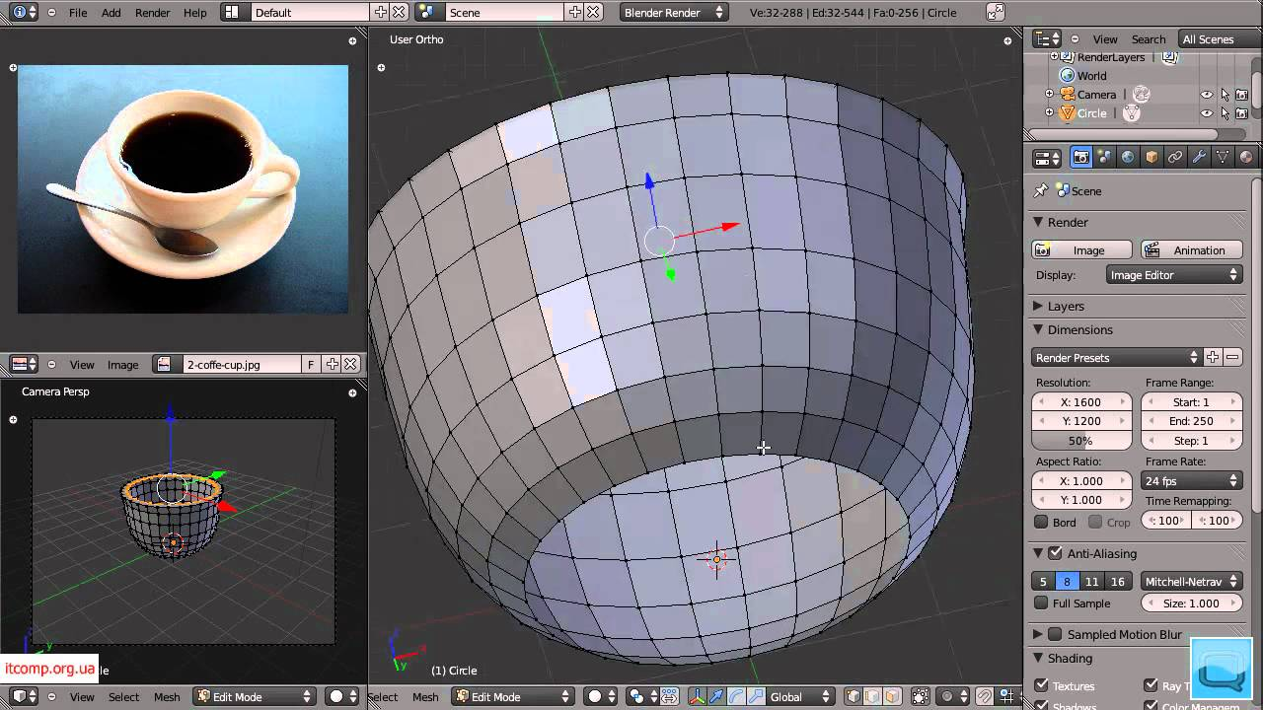
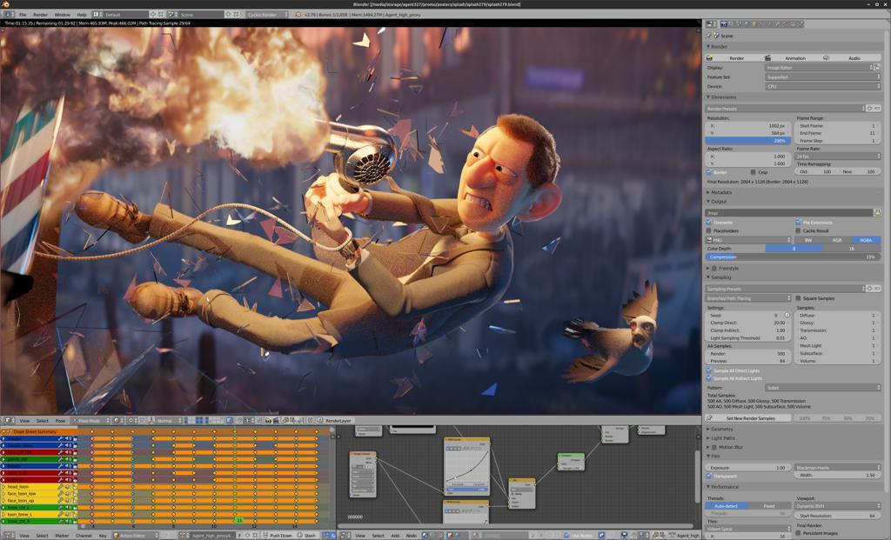

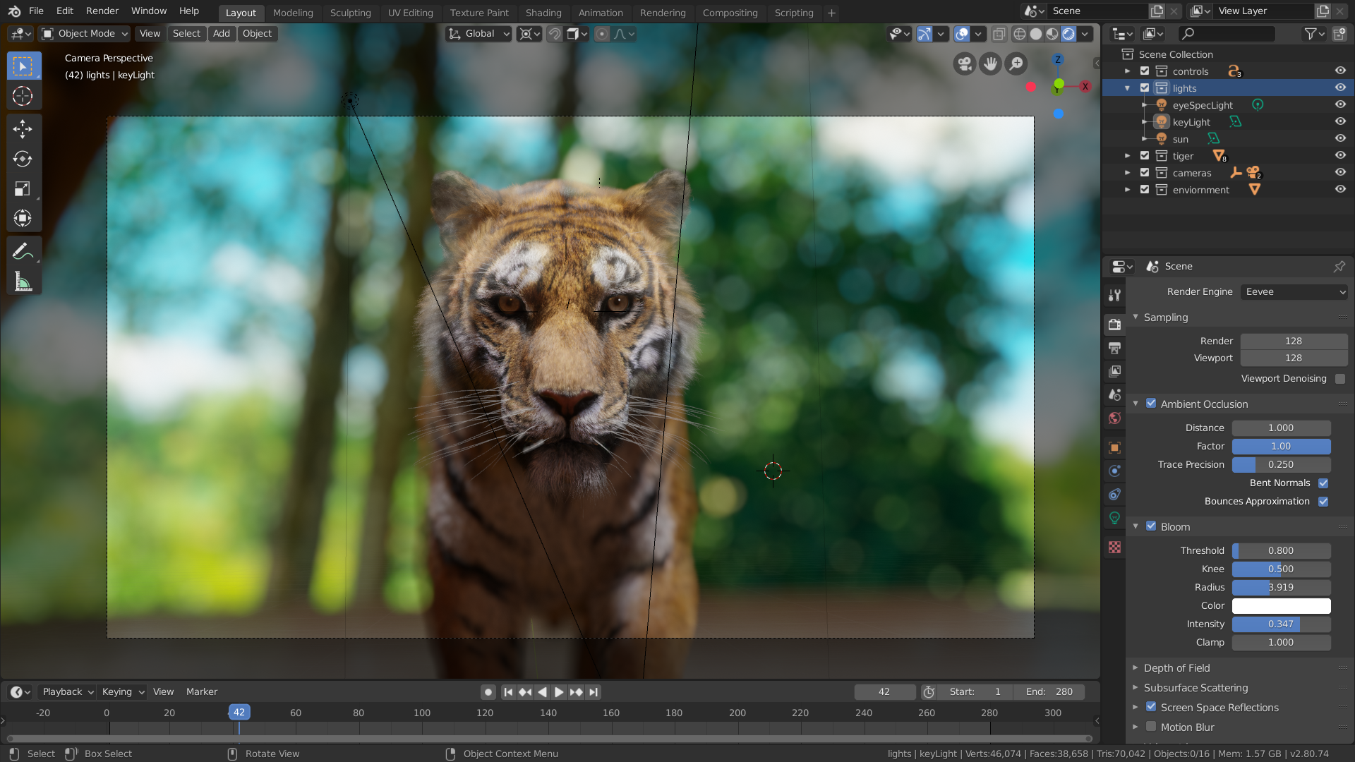
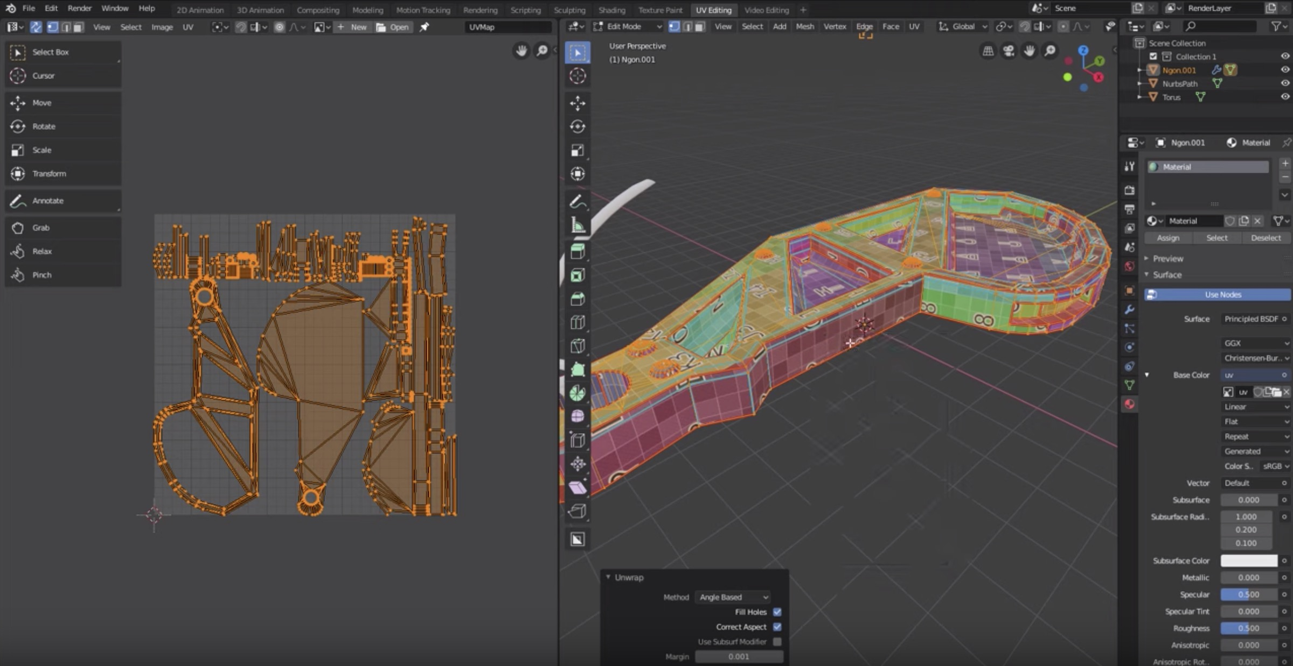
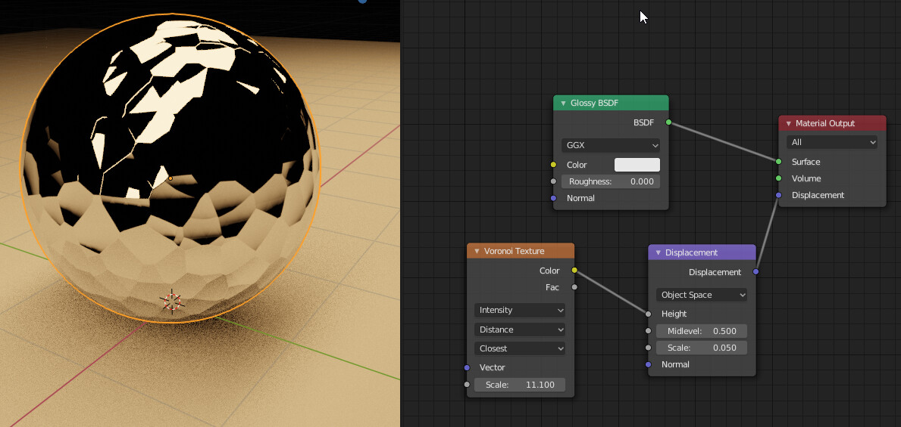
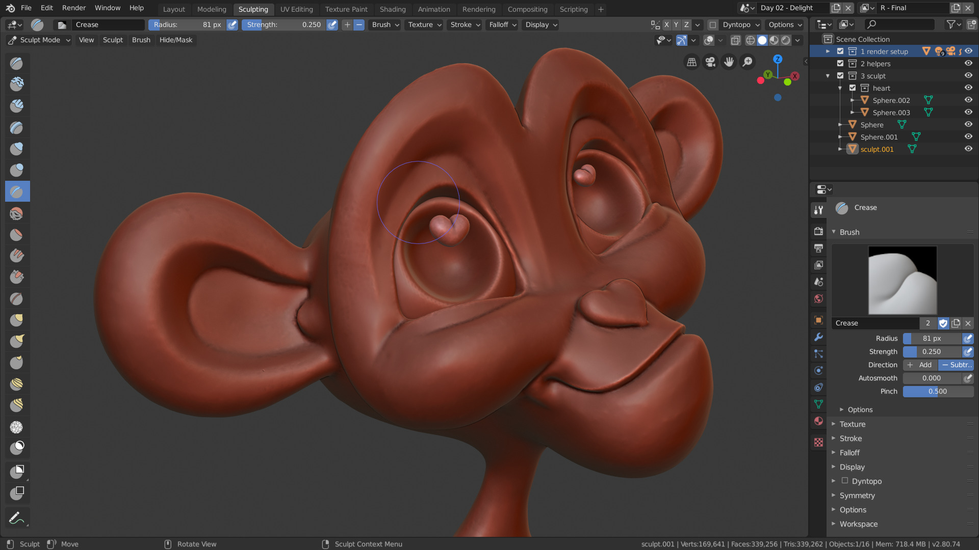
Обзор программы для 3D моделирования Blender
Моделирование
Анимация
Рендеринг
UV развертки
Создание материалов
Sculpting

Slide 4
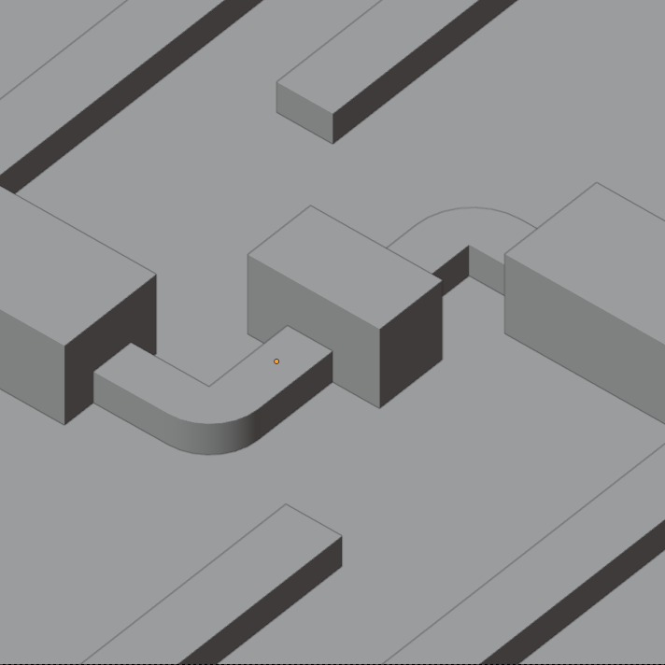
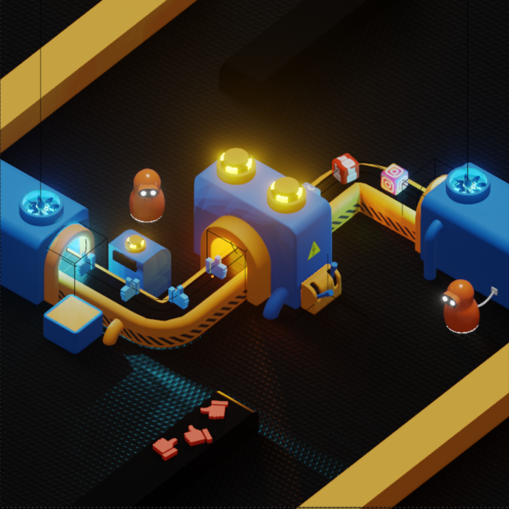
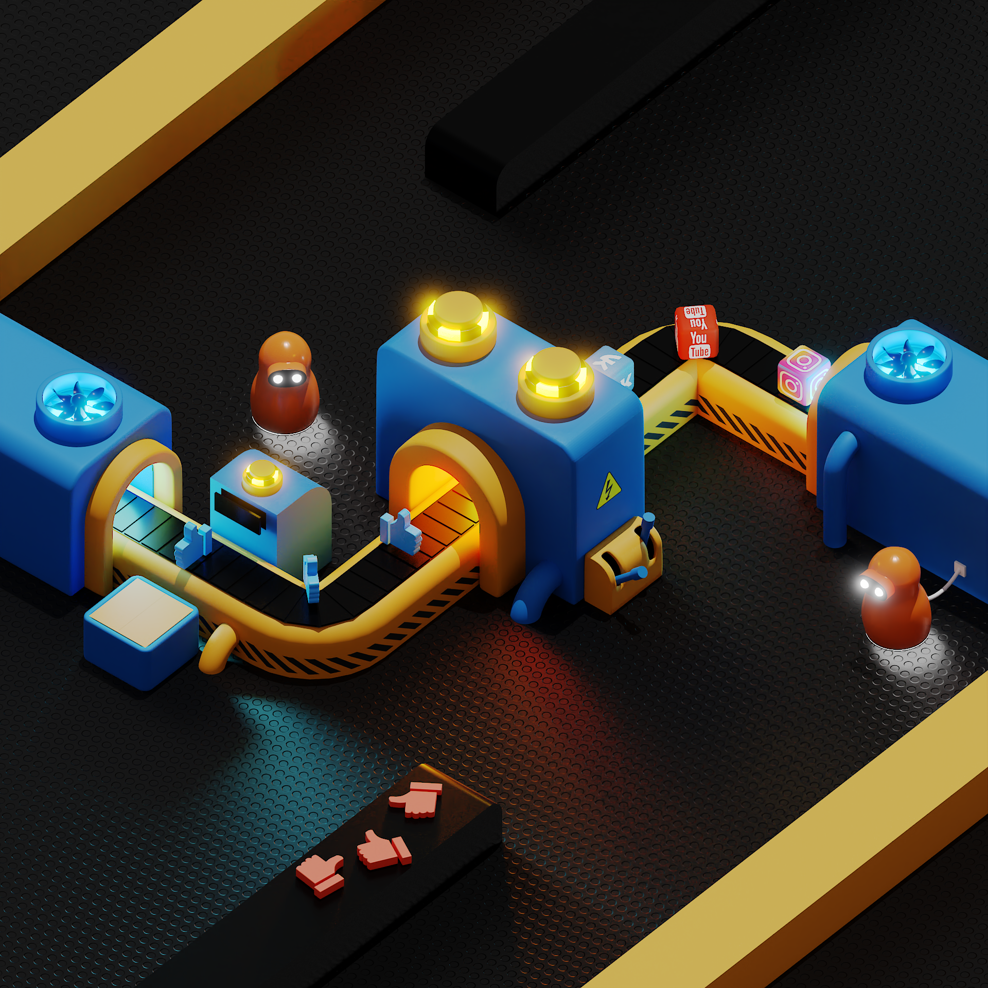
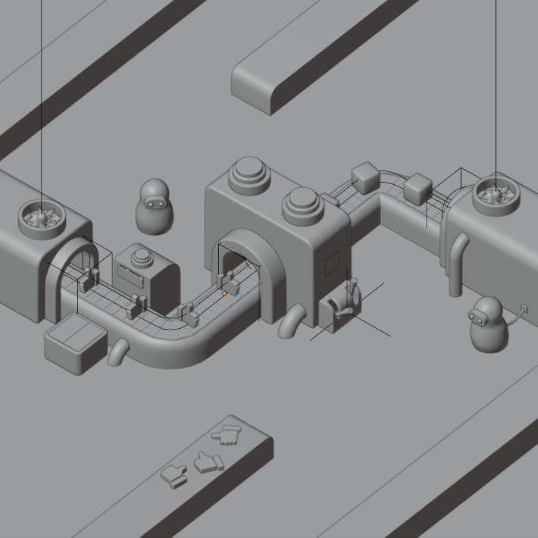
Процесс создания простой модели “Фабрика” в программе Blender
Детализация
Размещение примитивов
Добавление материалов и света
Финальный рендер модели

Slide 5
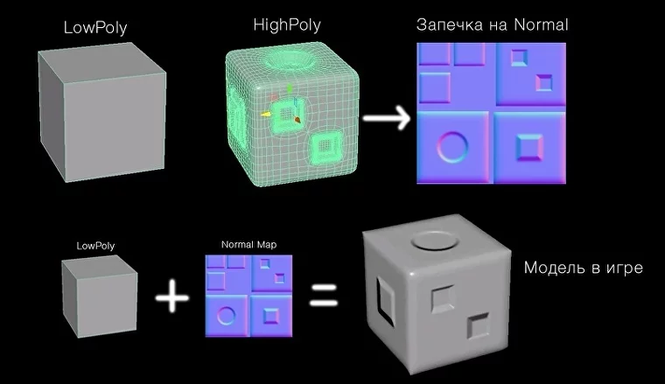
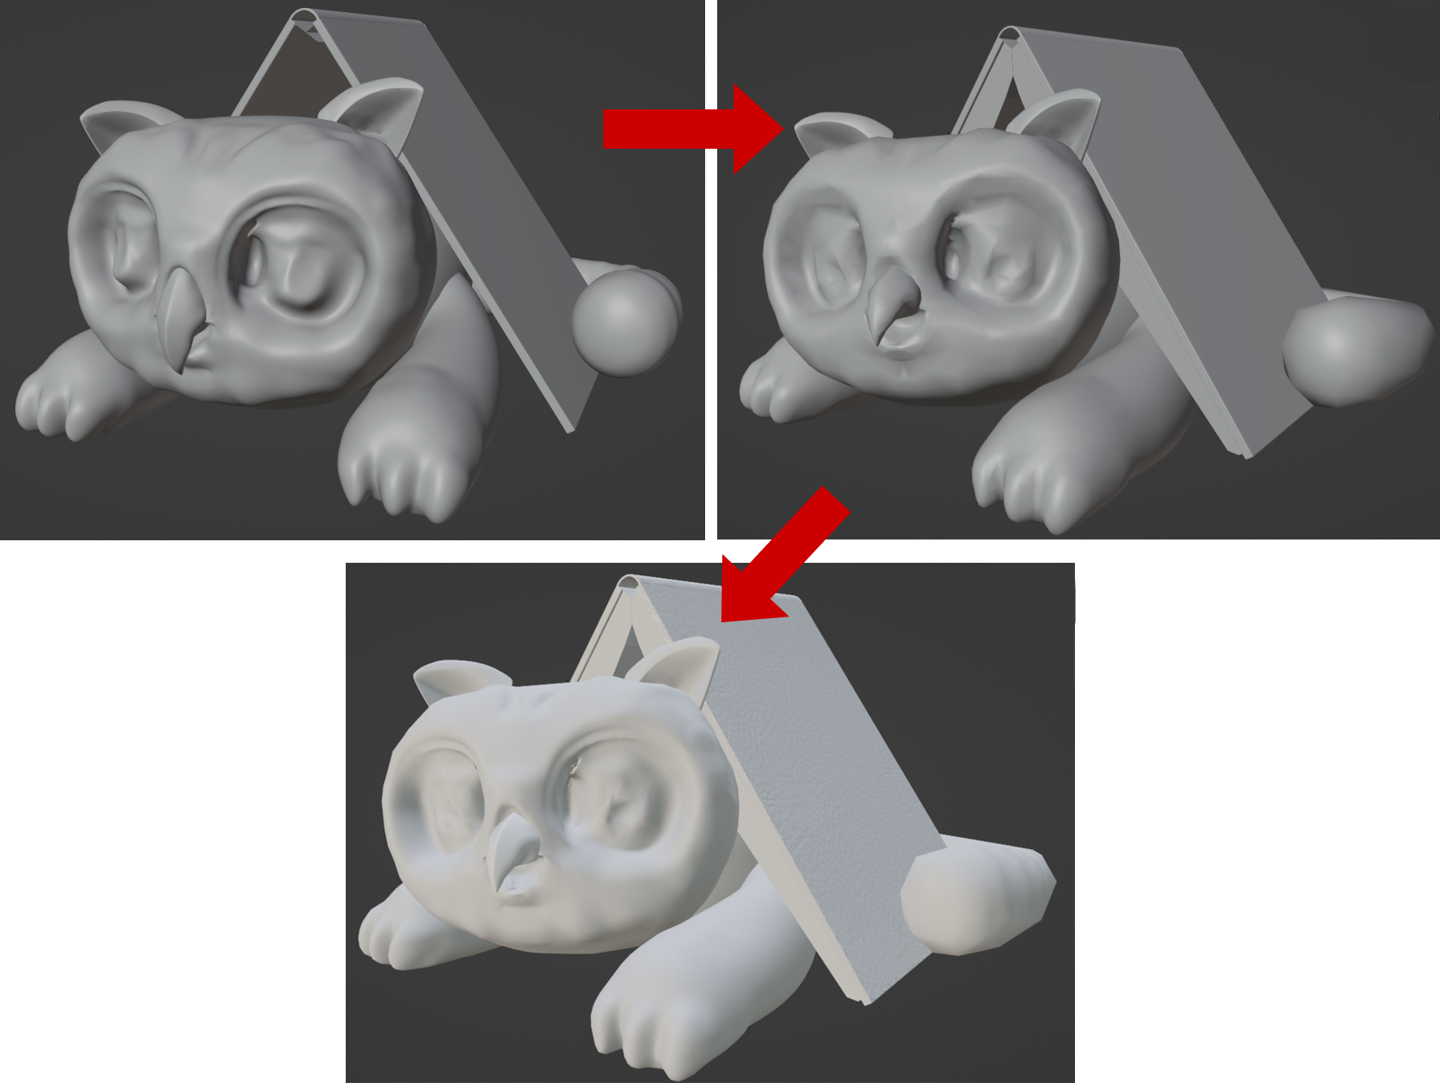
Процесс ретопологии в программах для 3D моделирования
Процесс ретопологии с “запеканием” Normal карт
Процесс ретопологии модели “Owlcat”

Slide 6
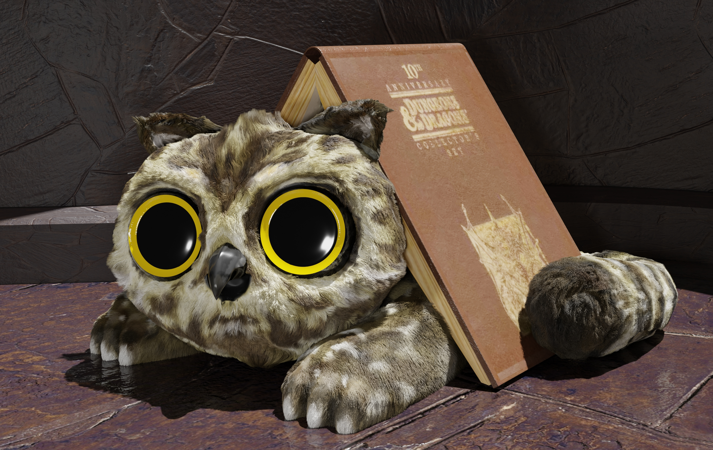
Результаты работы в программе Blender
Модель с применением системой частиц “Owlcat”
Модель с анимацией движения “Фабрика”

Slide 7
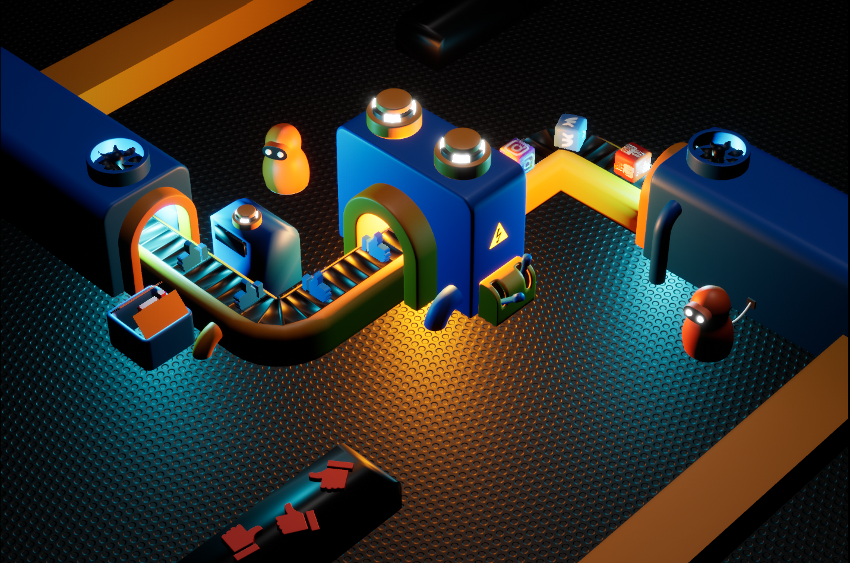
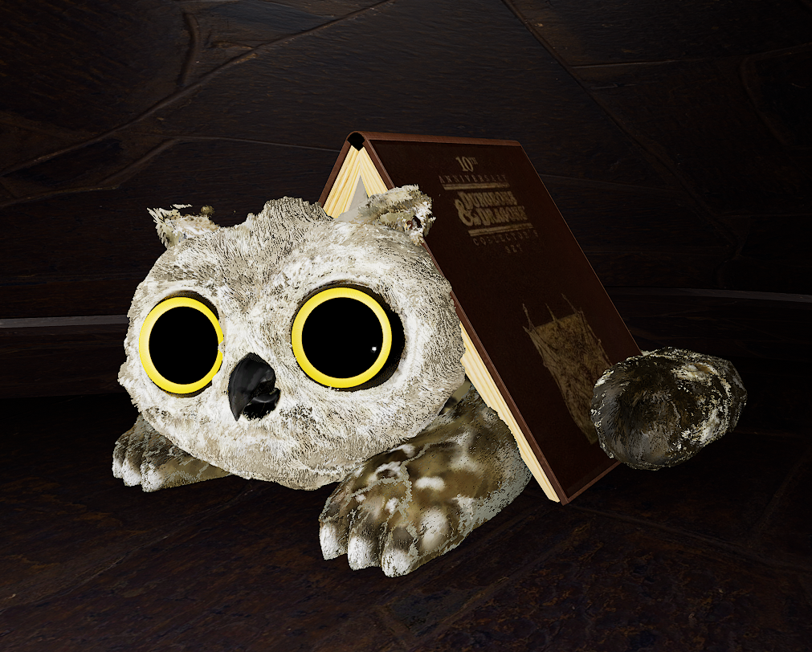
Импорт в Unreal Engine: cвязь между Blender и UE4
Проблемы, возникшие при переноси моделей :
некоторые материалы моделей не были к ним автоматически применены;
не были перенесены Constraint’ы анимации движения по кривой;
система частиц не поддерживалась UE.
Решения проблем:
вручную настроены материалы и текстуры в редакторе UE;
constraint анимации заменен на пошаговую анимацию;
система частиц заменена на меш.
Полученные модели в UE, после решения всех проблем переноса

Slide 8
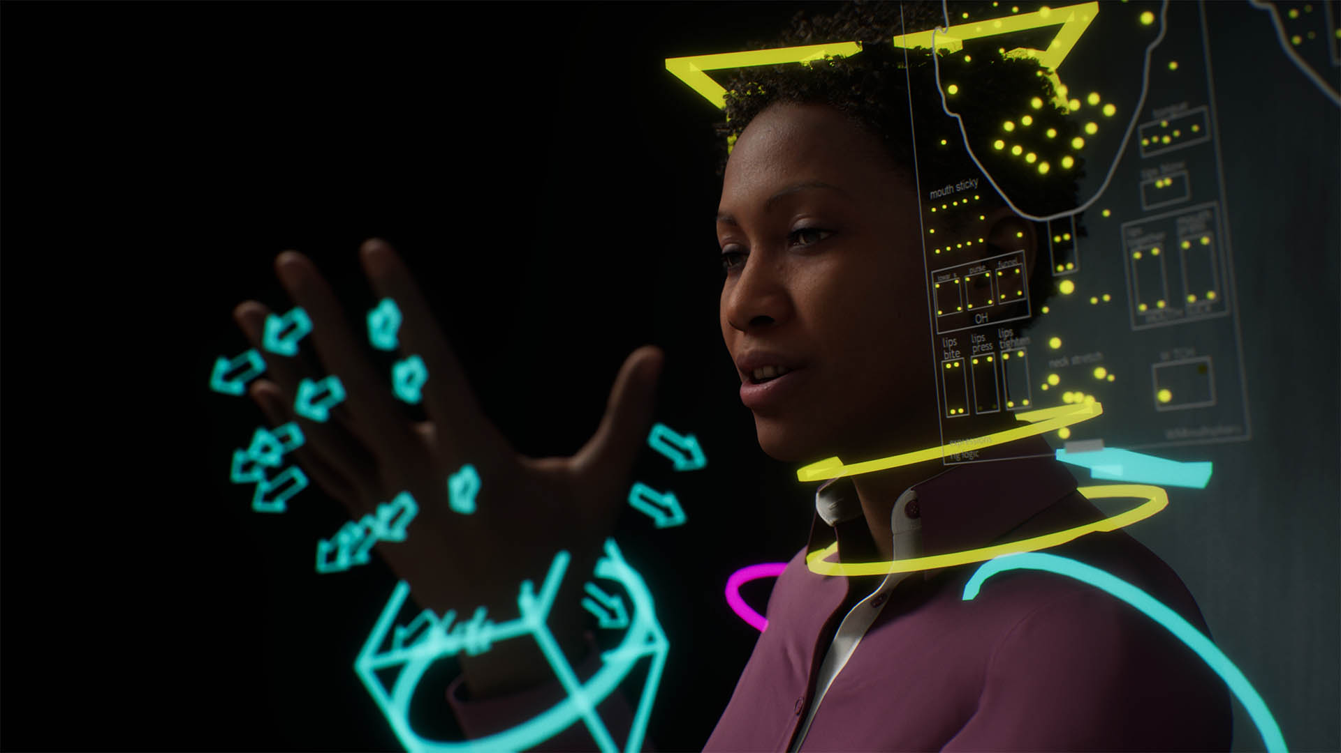
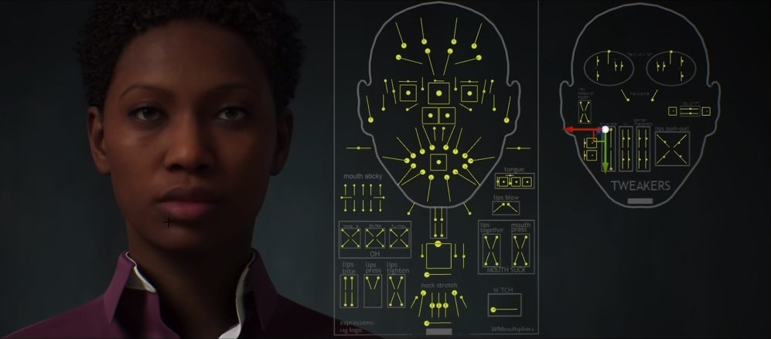
Средства создания фотореалистичных моделей MetaHuman Creator
Плюсы использования MetaHuman Creator:
фотореалистичные модели людей;
большое количество различных настроек генерации;
свободный доступ;
возможность интеграции с другими программами.
Ограничения:
может генерировать только модели людей;
недостаточное количество настроек для некоторых целей;
доступна только браузерная версия.
Модели, полученные на презентации MetaHuman Creator

Slide 9
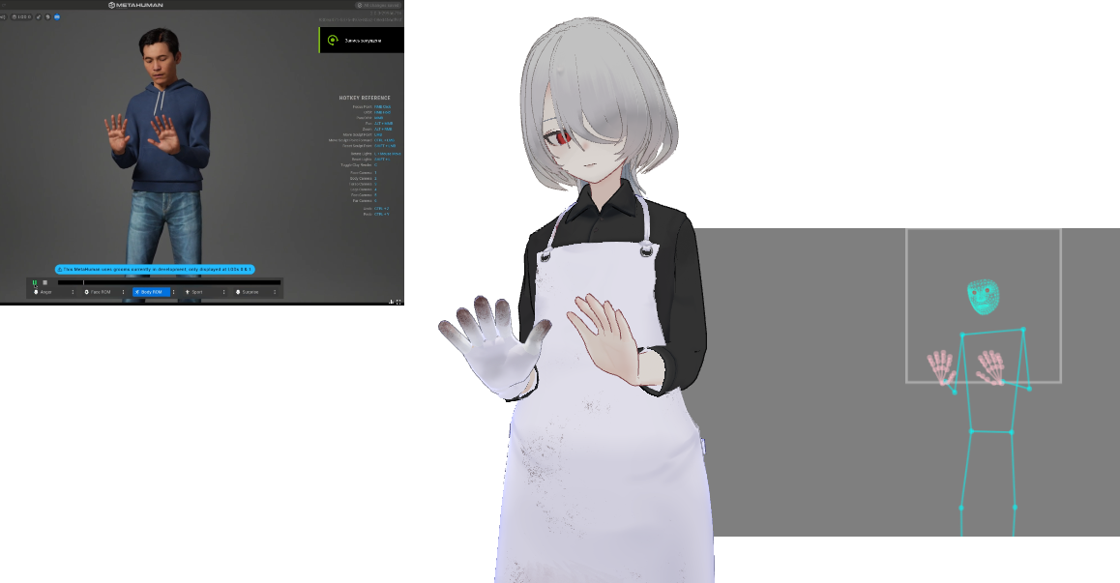
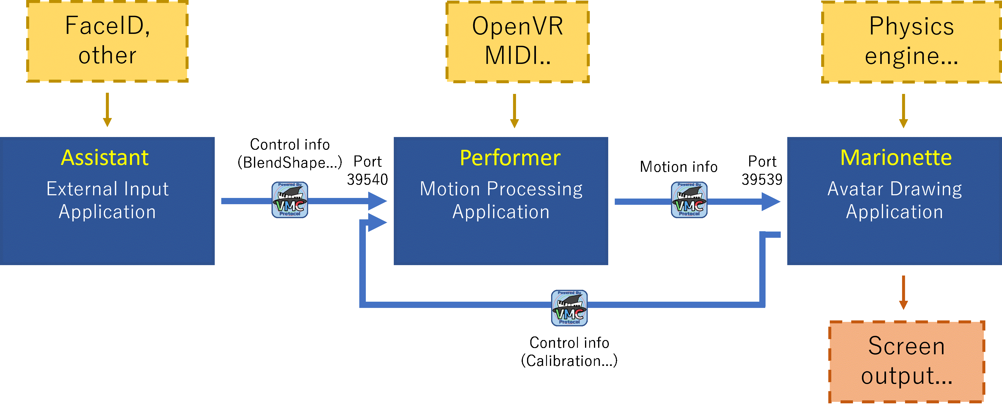
Средства motion capture, работающие по протоколу VMC
Пример работы одного из приложений по захвату движений (XR Animator)
Схема работы протокола VMC, который помогает передавать данные о движении между приложениями

Slide 10
Сравнение различных программ захвата движений
Название программы | Считывание мимики | Считывание рук | Поддержка протокола VMC | Цена
WevCam Motion Capture | Хорошее | Хорошее | +/- | 2$ для полного доступа
VSeeFace | Хорошее | Необходимо доп. Оборудование | + | Полностью бесплатное
StrongTrack | Хорошее | Приемлемое | - | Полностью бесплатное
Virtual Motion Capture | Необходимо VR оборудование | Необходимо VR оборудование | + | Полностью бесплатное
TDPT | Нет | Нет | + | Полностью бесплатное
LuppetX | Посредственное | Требуется доп. оборудование | + | Free Trial на час
XR Animator | Хорошее | Хорошее | + | Полностью бесплатное

Slide 11
Заключение
В результате работы были выполнены задачи:
проведен общий обзор 3D-моделирования в Blender;
созданы две уникальные модели: конвейерная линия и мифическое существо: полукот-полусова;
проведен перенос моделей в Unreal Engine и решены проблемы с их отображением;
проведен сравнительный анализ программных решений в сфере захвата движений.

